Slide 1
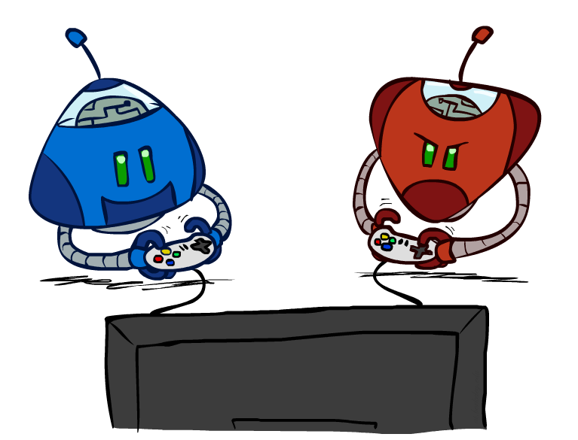
第五章 对抗搜索
ai.berkeley.edu
Notes:
Please retain proper attribution, including the reference to ai.berkeley.edu. Thanks!

Slide 2
主要内容
5.1 Games theory (博弈论)
5.2 极小极大原理
5.3 α-β 剪枝
5.4 不完美的实时决策

Slide 3
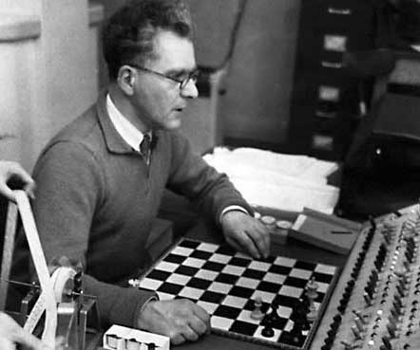
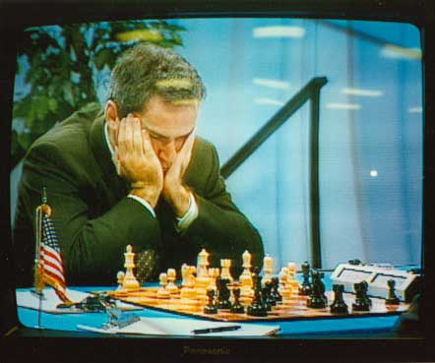
博弈
博弈和人类智慧如影随行
博弈游戏易于形式化，可以形式化表述为搜索问题
博弈也是对真实环境中竞争行为很好的表示模型（军事对抗，谈判，竞买等）
Notes:
博弈游戏和人类智慧如影随行；
博弈游戏易于形式化，可以形式表述为一类搜索问题，而且对其抽象特性的研究就有代表性；
该游戏可以形式化成含有下列组成部分的一类搜索问题：(初始状态，操作符号（定义此时该谁行动，合法状态集合，转移模型），终止测试，效用函数)
博弈也是对真实环境中竞争行为很好的表示模型；（军事对抗，谈判，竞买等）

Slide 4
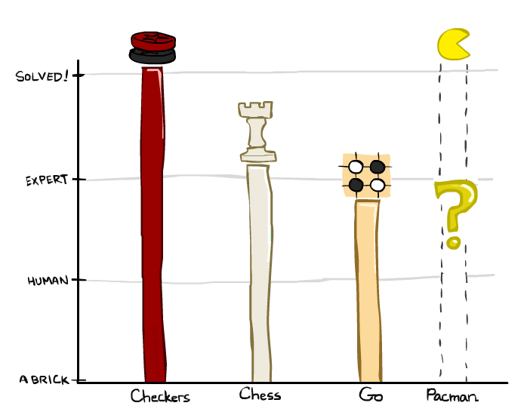

A brief history
Checkers:
1950: First computer player.
1959: Samuel’s self-taught program.
1994: First computer world champion: Chinook defeats Tinsley
2007: Checkers solved! Endgame database of 39 trillion states
Chess:
1945-1960: Zuse, Wiener, Shannon, Turing, Newell & Simon, McCarthy.
1960s onward: gradual improvement under “standard model”
1997: Deep Blue defeats human champion Garry Kasparov
2022: Stockfish rating 3541 (vs 2882 for Magnus Carlsen 2015).
Go:
1968: Zobrist’s program plays legal Go, barely (b>300!)
1968-2005: various ad hoc approaches tried, novice level
2005-2014: Monte Carlo tree search -> strong amateur
2016-2017: AlphaGo defeats human world champions
Notes:
Tinsley lost only 5 games to humans in 42 years; has been known to solve 60-ply problems
跳棋checker
目前AI世界冠军Stockfish 9的棋力ELO评分为3438，远远高于人类世界冠军Magnus Carlsen的2845。

Slide 5
博弈论（Game Theory）
博弈论（Game Theory），是现代数学的一个分支， 也是运筹学的一个重要学科。总是以参与者绝对理性为前提，它可能看起来很贴近生活，有很多细节和可能性，但问题却是封闭的，是一门十分严谨的科学。

Slide 6
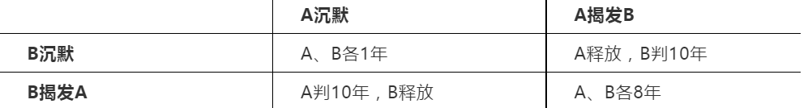
博弈论中经典问题：囚徒窘境
警察抓了两个嫌疑犯，在他们没有事先串口供的情况下，分开审问。如果两个罪犯都沉默，各判1年；互相揭发，各判8年；如果一个揭发一个沉默，那么揭发的那个释放，沉默的那个判10年。AB怎么选择才对自己最有利？

Slide 7
囚徒窘境
由于A，B事先没有沟通预谋，在不知道对方怎么选择的情况下， 结果会如何呢？
显然最优方案是互相揭发，于是警方判了两个犯人8年。

Slide 8
囚徒窘境
如果审问并不是分开进行，而是二人一起，结果又会如何呢？
稍作思考，A选择了沉默，B当然也做出同样的分析。最后两人只被各判1年，整体的纳什均衡达成。

Slide 9

纳什均衡
纳什均衡（Nash equilibrium）由美国数学家纳什提出，在多人博弈的时候，如果其他人不改变策略，不论我怎么改变也不能增加收益，所有人都是这样，也就达到了纳什均衡。
约翰纳什（John Nash），著名经济学家，
博弈论创始人。
“使双方都不后悔的理性解”
纳什均衡可以认为是博弈论实现人工智能的一个基本基石。
Notes:
“使双方都不后悔的理性解”,
纳什均衡可以认为是博弈论实现人工智能的一个基本基石。

Slide 10
第五章 对抗搜索
ai.berkeley.edu
Notes:
Please retain proper attribution, including the reference to ai.berkeley.edu. Thanks!

Slide 11
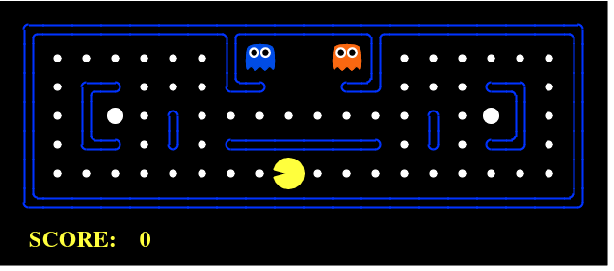
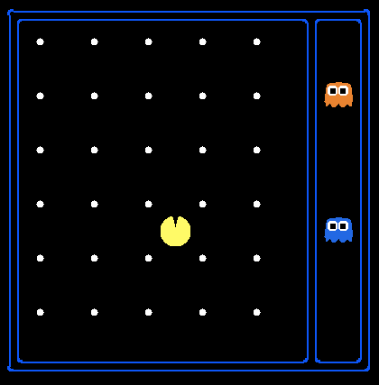
Multi-Agent Pacman

Slide 12
主要内容
5.1 Games theory (博弈论)
5.2 极小极大搜索算法
5.3 α-β 剪枝
5.4 不完美的实时决策

Slide 13
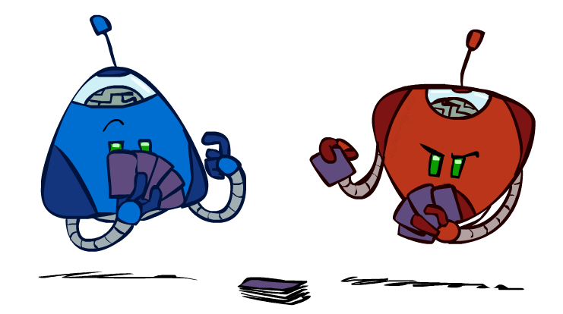
Types of Games
Game = task environment with > 1 agent
任务环境类型:
Deterministic or stochastic?
Perfect information (fully observable)?
Two, three, or more players?
Individuals or teams?
Turn-taking or simultaneous?
Zero sum?
Notes:
Turn 轮流

Slide 14
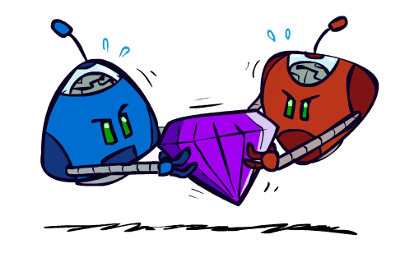
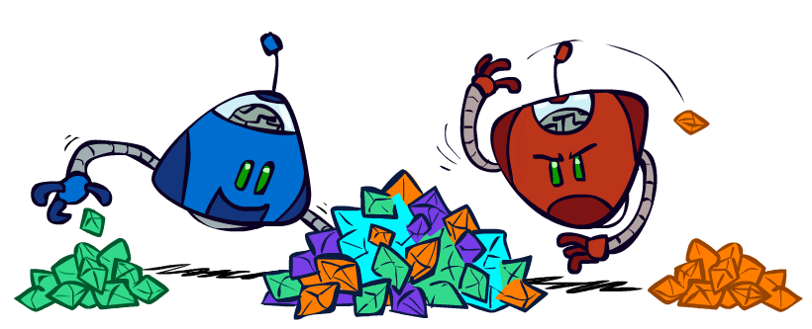
零和博弈
零和博弈
Agent具有相反的效用
一个收益：一个最大，另一个最小
对抗性的，纯粹的竞争
一般博弈
Agent具有独立的效用
合作、冷漠、竞争等等都是可能的
Notes:
两个智能体，有完整信息，零和游戏
两个智能体轮流出招，直到一方获胜或平局.
每个参与者对游戏的环境，规则，行为有相应的完整理解模式。

Slide 15
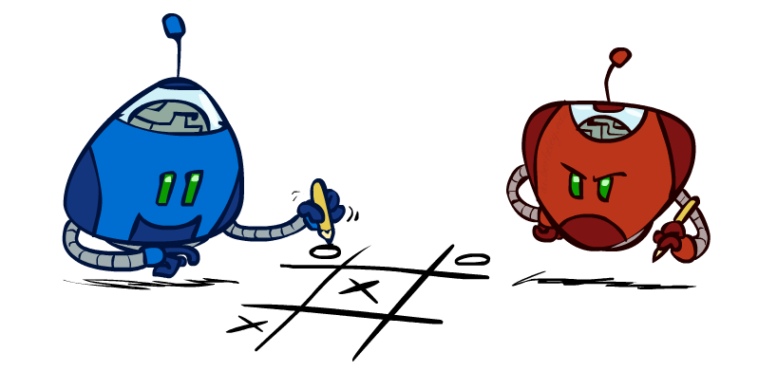
Deterministic Games
问题形式化描述:
States: S (start at s₀)
Players: P={1...N} (usually take turns)
Actions: A (may depend on player / state)
Transition Model: RESULT(S,A) → S’
Terminal Test: S → {t, f}
Utility Function: Utility(S,P) → R
Solution for a player is a policy: S → A(为每个可能的状态指定一个动作)

Slide 16

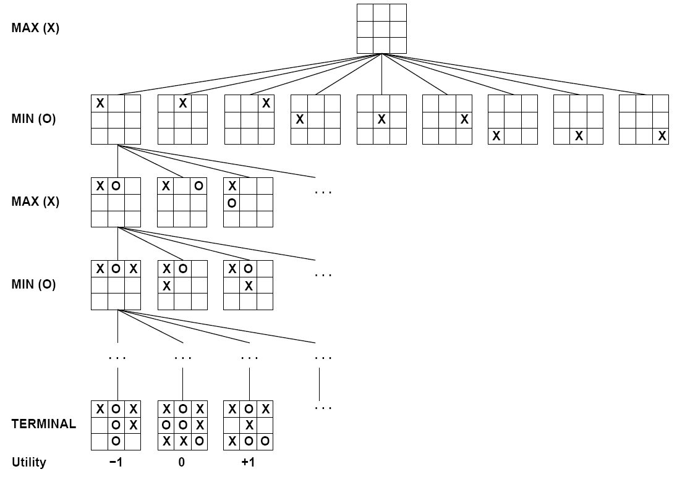

Tic-Tac-Toe Game Tree
初始状态
叶节点：终止状态对于MAX的效用值
Notes:
井字棋，在3*3的格子上进行连珠游戏，和五子棋类似。

Slide 17
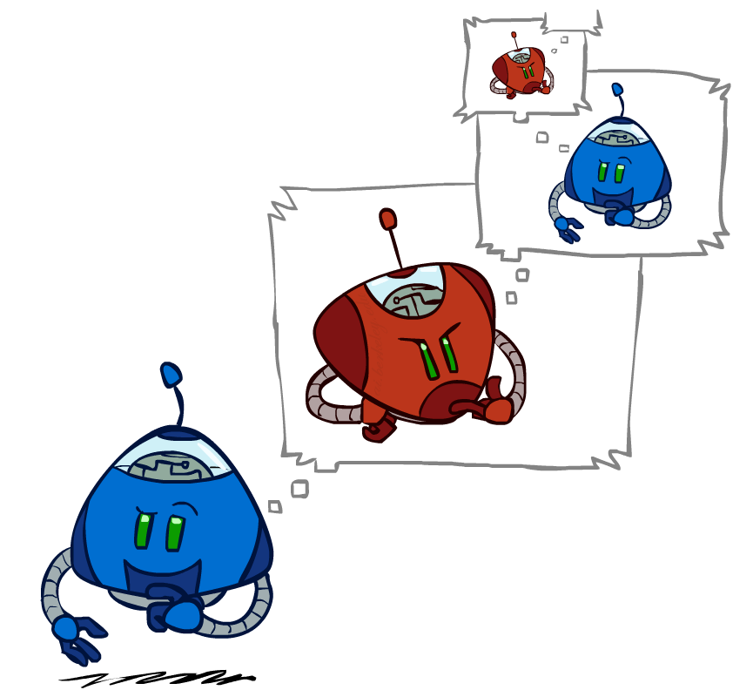
Adversarial Games
理性的Agent

Slide 18
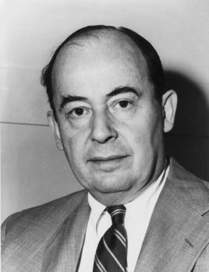
极小极大原理
冯·诺依曼，20世纪最重要的数学家之一，在现代计算机、博弈论、核武器和生化武器等领域内的科学全才之一，被后人称为“计算机之父”和“博弈论之父”。
1944年，与奥斯卡•摩根斯特恩合著《博弈论与经济行为理论》被认为是博弈论领域的第一本重要著作。
1926年，冯·诺依曼理论上证明了所有零和博弈都有一个极小极大值解。

Slide 19
博弈论中经典问题：分蛋糕
一块蛋糕，该怎么分才能让两个孩子都满意？
首先，我们要把分蛋糕问题需要转化为两个孩子博弈问题
博弈的规则是：两个孩子分蛋糕，一个切蛋糕A，另一个先选蛋糕B。
博弈论的目标就是寻找问题的理性解——从理性角度分析所得的答案。
 | B选蛋糕 | A拿到的蛋糕
A切成两块一样大 | 一半 | 一半
A切成两块不一样大 | 大块 | 小块
 | 小块 | 大块

Slide 20
博弈论中经典问题：分蛋糕
一块蛋糕，该怎么分才能让两个孩子都满意？
 | B选蛋糕 | A拿到的蛋糕
A切成两块一样大 | 一半 | 一半
A切成两块不一样大 | 大块 | 小块
 | 小块 | 大块
A切蛋糕，运用“极小极大原理”：
“极小”指的是B一定会挑选大块，所以留给自己的肯定是小块； “极大”指的是A要使自己的蛋糕尽量大； “极小极大”组合起来的意思是，A已知B会选大块，所以会把较小的一块切得大一些。对A来说，最好的结果就是 “一半、一半”，即两人各分得半块蛋糕，这就是这个问题的理性解。

Slide 21
主要内容
5.1 Games theory (博弈论)
5.2 极小极大搜索算法
5.3 α-β 剪枝
5.4 不完美的实时决策

Slide 22
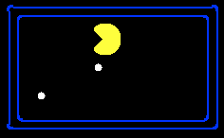
单Agent的搜索树

Slide 23
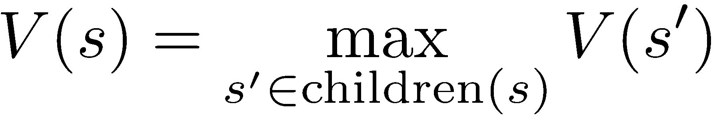
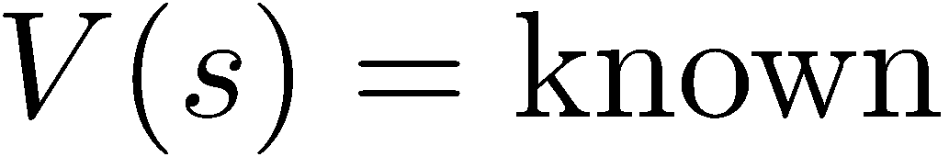
单Agent的搜索树
状态值 V(s):
可以得到的最好的结果（效用）
非终止状态:
8
0
2
…
2
6
…
2
6
终止状态:
搜索目标:找到初始状态到终止状态的最优解路径

Slide 24

对抗博弈树
-20
-8
…
-18
-5
…
-10
+4
-20
+8
双方都是理性的Agent

Slide 25
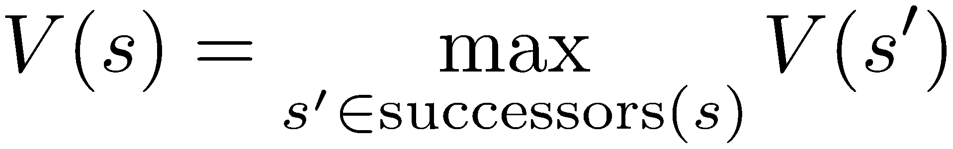
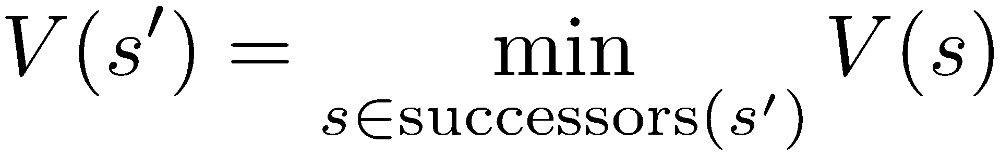
Minimax Values
正方的状态值:
反方的状态值:
正方
反方
正方
-8
-5
+4
+8
终止状态:
正方的效用值
搜索目标：从初始状态出发，找到到达终止状态的最优解路径
对抗搜索: 对抗理性（最优）对手可实现最佳效用

Slide 26
对抗搜索(Minimax)
确定性的零和博弈:
Tic-tac-toe, chess, checkers
One player maximizes result
The other minimizes result
Minimax 搜索:
状态空间搜索树
Players 交替轮流
计算每个结点的minimax value: 对抗理性（最优）对手可实现的最佳效用
Minimax values: computed recursively
5
max
2
5
min
8
2
5
6
Terminal values: part of the game

Slide 27
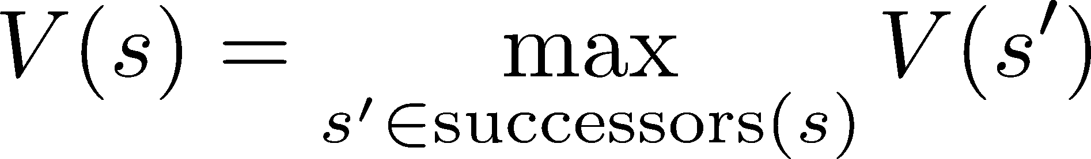
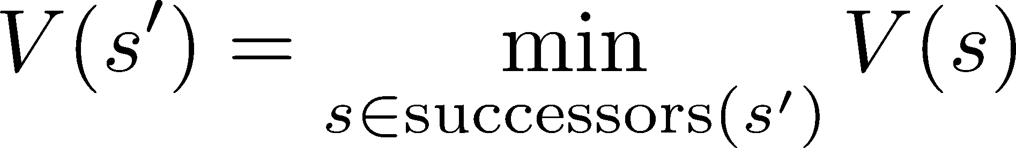
Minimax Implementation
def max-value(state): initialize v = -∞
for each successor of state:
v = max(v, min-value(successor)) return v
def min-value(state): initialize v = +∞
for each successor of state:
v = min(v, max-value(successor)) return v
正方的状态值:
反方的状态值:

Slide 28
Minimax Implementation (Dispatch)
def value(state):
if the state is a terminal state: return the state’s utility if the next agent is MAX: return max-value(state)
if the next agent is MIN: return min-value(state)
def max-value(state): initialize v = -∞
for each successor of state:
v = max(v, value(successor)) return v
def min-value(state): initialize v = +∞
for each successor of state:
v = min(v, value(successor)) return v

Slide 29
Minimax Example
Max
3
Min
3
2
5
14
2
3
12
8
2
4
6
14
5
2
思考题：
Minimax搜索过程，类似于树的？搜索策略
不同之处在于？
Notes:
minimax算法执行深度优先搜索算法

Slide 30
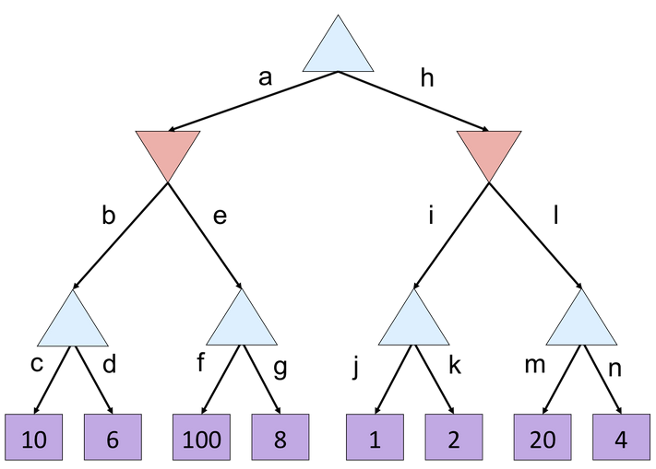
Minimax 课堂练习
按从左到右的顺序搜索，使用极小极大算法，标明各状态的Utility值
Max
Min
Max

Slide 31
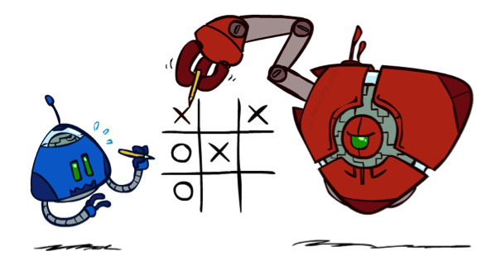
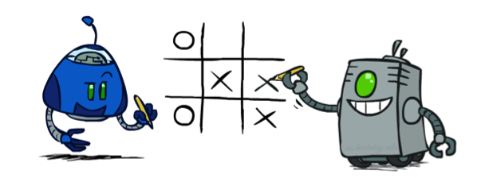
Minimax Properties
max
min
10
10
9
100
Optimal against a perfect player. Otherwise?

Slide 32



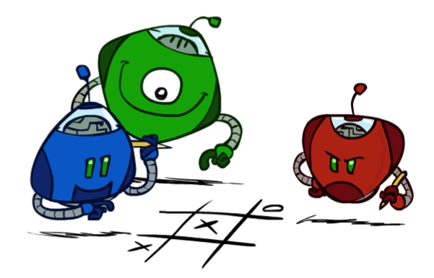
Generalized minimax
What if the game is not zero-sum, or has multiple players?
Generalization of minimax:
Terminals have utility tuples
Node values are also utility tuples
Each player maximizes its own component
Can give rise to cooperation and
competition dynamically…
8,8,1
8,8,1
7,7,2
0,0,7
8,8,1
7,7,2
0,0,8
1,1,6
0,0,7
9,9,0
8,8,1
9,9,0
7,7,2
0,0,8
0,0,7
Notes:
If both ghosts go the same way, pacman wins; if they go different ways, pacman loses

Slide 33
极小极大算法性能
完备性? Yes (if tree is finite)
最优性? Yes (against an optimal opponent)
时间复杂度? O(b^{m}) (b: 分支因子; m:最大树的深度)
空间复杂度? O(bm) (depth-first exploration)
Example: 象棋 b ≈ 35, m ≈ 100
不可能精确求解
问题：是否有必要探索整棵树？

Slide 34
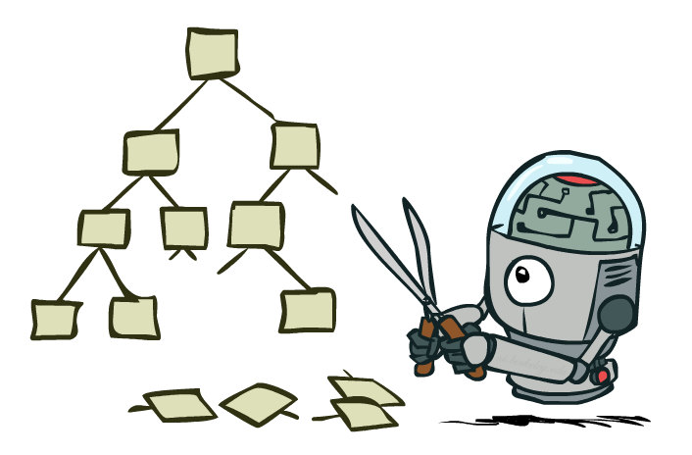
博弈树剪枝Pruning

Slide 35
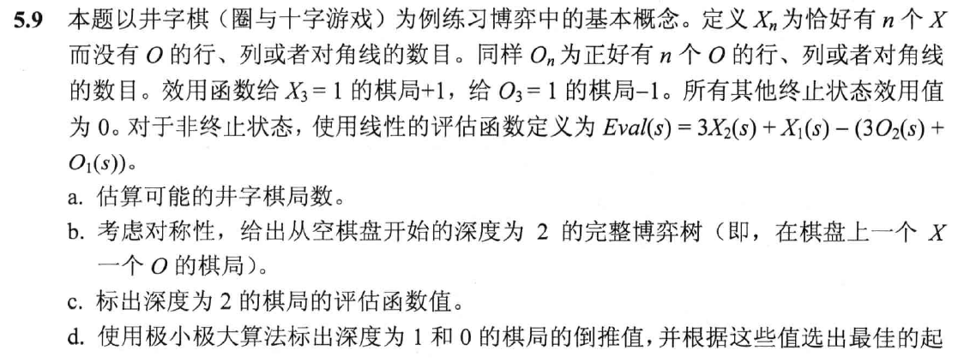
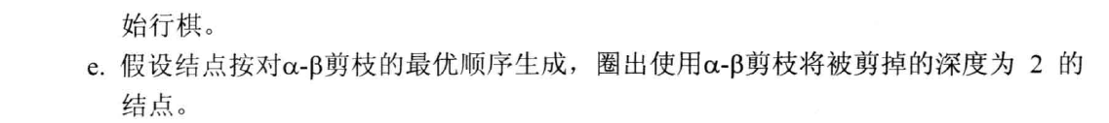
第六周作业：5.9abcd 井字棋
无论胜负，均下完9个棋子，算一局

Slide 36
主要内容
5.1 Games theory (博弈论)
5.2 极大极小原理
5.3 α-β 剪枝
5.4 不完美的实时决策

Slide 37
α-β剪枝
Max
Min
Notes:
一种基于剪枝（ α-β cut-off）的深度优先搜索（depth-first search）。
将走棋方定为MAX方，因为它选择着法时总是对其子节点的评估值取极大值，即选择对自己最为有利的着法；
将应对方定为MIN方，因为它走棋时需要对其子节点的评估值取极小值，即选择对走棋方最为不利的、最有钳制作用的着法。

Slide 38
α-β剪枝
Max
Min
值是MIN节点的最佳(极小值)选择
β = 2
Max
2
Notes:
•同理，由左路分枝的叶节点倒推得到某一层MIN节点的值，可表示到此为止对方着法的钳制值，记为β。
•显然此β值可作为MAX方无法实现着法指标的上界。
•在搜索该MIN节点的其它子节点，即探讨另外着法时，如果发现一个回合之后钳制局面减弱，即孙节点评估值高于上界β值，则便可以剪掉此枝，即不再考虑此“软着”的延伸。
此类剪枝称为β剪枝。

Slide 39
α-β剪枝
Max
Min
值是MIN节点的最佳(极小值)选择
β = 1
Max
2
1

Slide 40
α-β剪枝
Max
α = 1
α值是MAX节点的最佳(极大值)选择
Min
β = 1
Max
2
1
Notes:
在对博弈树采取深度优先的搜索策略时，从左路分枝的叶节点倒推得到某一层MAX节点的值，可表示到此为止得以“落实”的着法最佳值，记为α。
显然此值可作为MAX方着法指标的下界。
在搜索此MAX节点的其它子节点，即探讨另一着法时，如果发现一个回合（2步棋）之后评估值变差，即孙节点评估值低于下界α值，则便可以剪掉此枝（以该子节点为根的子树），即不再考虑此“软着”的延伸。
此类剪枝称为α剪枝。
在搜索该MIN节点的其它子节点，即探讨另外着法时，如果发现一个回合之后钳制局面减弱，即孙节点评估值高于上界β值，则便可以剪掉此枝（以该子节点为根的子树），即不再考虑此“软着”的延伸。
此类剪枝称为β剪枝。

Slide 41
α-β剪枝
Max
α = 1
Min
β = 1
β = -1
Max
2
1
-1

Slide 42
α-β剪枝
α值是MAX节点的最佳(极大值)选择
Max
α = 1
值是MIN节点的最佳(极小值)选择
Min
β = 1
β = -1
如果 MIN节点的β值小于或等于其MAX
祖先节点的α值，那么该处的搜索可以不
用进行了
X
α剪枝
Max
2
1
-1
极小极大搜索是深度优先的，所以任何时候只需要考虑树中某条单一路径上的结点
Notes:
“如果 MIN节点的β值小于或等于（？？？）其MAX祖先节点的α值，那么该处的搜索可以不用进行了”
“如果 MAX节点的α值大于或等于（？？？）其MIN祖先节点的β值，那么该处的搜索可以不用进行了”

Slide 43
主要内容
5.1 Games theory (博弈论)
5.2 极大极小原理
5.3 α-β 剪枝
5.4 不完美的实时决策

Slide 45
Minimax Values
MAX的状态值:
MIN的状态值:
MAX
MIN
MAX
-8
-5
+4
+8
终止状态:
MAX的效用值
搜索目标：从初始状态出发，找到到达终止状态的最优解路径
对抗搜索: 对抗理性（最优）对手可实现最佳效用

Slide 46
α-β剪枝
α值是MAX节点的最佳(极大值)选择
Max
α = 1
值是MIN节点的最佳(极小值)选择
Min
β = 1
β = -1
如果 MIN节点的β值小于或等于其MAX
祖先节点的α值，那么该处的搜索可以不
用进行了
X
α剪枝
Max
2
1
-1
极小极大搜索是深度优先的，所以任何时候只需要考虑树中某条单一路径上的结点
Notes:
“如果 MIN节点的β值小于或等于（？？？）其MAX祖先节点的α值，那么该处的搜索可以不用进行了”
“如果 MAX节点的α值大于或等于（？？？）其MIN祖先节点的β值，那么该处的搜索可以不用进行了”

Slide 47
Alpha-Beta Implementation
α: MAX’s best option on path to root β: MIN’s best option on path to root
def max-value(state, α, β): initialize v = -∞
for each successor of state:
v = max(v, value(successor, α, β)) if v ≥ β return v
α = max(α, v) return v
def min-value(state , α, β): initialize v = +∞
for each successor of state:
v = min(v, value(successor, α, β)) if v ≤ α return v
β = min(β, v) return v
α剪枝

Slide 48
Alpha-Beta Pruning Properties
剪枝对为根结点minimax值的计算没有影响！
中间节点的值可能不准确
α = 3
α = 3
3
β=-1
3
β=4
-1
(4)
4
-1

Slide 49
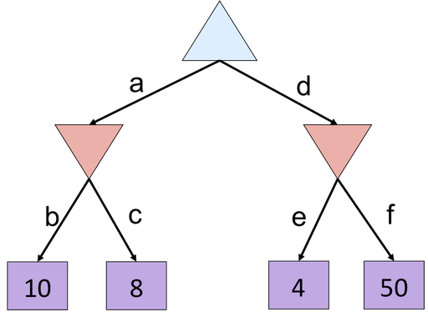
Alpha-Beta Quiz
α值是MAX节点的最佳(极大值)选择
值是MIN节点的最佳(极小值)选择
按从左到右的顺序进行α-β剪枝搜索，标出树上状态的utility值，标明何处发生剪枝，属于α剪枝还是β剪枝。
Max
Min

Slide 50
Alpha-Beta Quiz 2
α值是MAX节点的最佳(极大值)选择
值是MIN节点的最佳(极小值)选择
按从左到右的顺序进行α-β剪枝搜索，标出树上状态的utility值，标明何处发生剪枝，属于α剪枝还是β剪枝。
Max
Min
Max

Slide 51
Alpha-Beta Pruning Properties
Good children order对剪枝的影响
Max
Min
X
α剪枝
X
β剪枝
Max

Slide 52
Alpha-Beta Pruning Properties
Good children order对剪枝的影响
With “perfect ordering”:
时间复杂度可以降低至 O(b^{m/2})
但是仍然不能用于象棋等
Max
Min
X
α剪枝
X
β剪枝
Max
Notes:
O(b^{m/2})
设T ( m ) 为深度为m，分支因子为b的α − β剪枝的时间复杂度，左侧第一棵子树的复杂度为T (m − 1 )，其余b-1个兄弟节点的复杂度为T (m − 2 )，则T ( m ) = T (m − 1 ) + (b − 1 ) ∗ T ( m − 2 ) ≈(b − 1 ) ∗ T ( m − 2 ) ≈(b − 1 ) ∗ (b − 1 )*T ( m − 4 ) ≈(b-1)^(m/2) T（0）⇒ T ( m ) = O ( b^ (m/2 )）

Slide 53
主要内容
5.1 Games theory (博弈论)
5.2 极大极小原理
5.3 α-β 剪枝
5.4 不完美的实时决策

Slide 54
资源受限
Problem: 在真实游戏中，难以搜索到叶子结点!
Solution:深度受限搜索
将搜索限制在给定深度内
终止结点用效用值
非终止结点用评估函数估计效用
Example:
Suppose we have 100 seconds, can explore 10K nodes / sec
So can check 1M nodes per move
α-β reaches about depth 8 – decent chess program
无法保证最优决策
时间受限，可以结合迭代加深搜索算法
max
4
-2
4
min
-1
-2
4
9
?
?
?
?

Slide 55
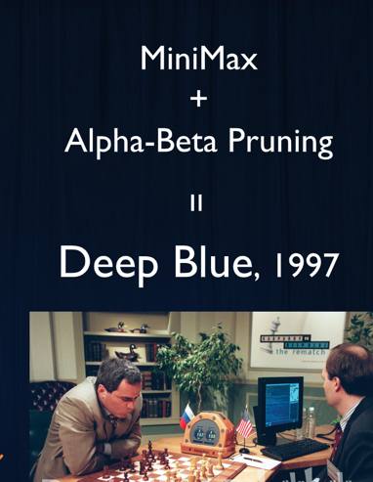
算法在棋类比赛中的应用
深蓝：下棋核心“算”，成功要素有三个：
1）经验,分析70万盘人类大师下过的棋局及全部的5-6只残局，总结成下棋的规则(考虑子力、棋子位置、王的安全性、布局节奏等)
2）算法，深蓝使用阿尔法-贝塔剪枝算法，速度很快。如果不剪枝依靠暴力计算，每步棋需要搜索17年
3）算力，RS/6000SP2机器，每秒能够分析2亿步，平均每秒钟能够往前预测8-12步。

Slide 56
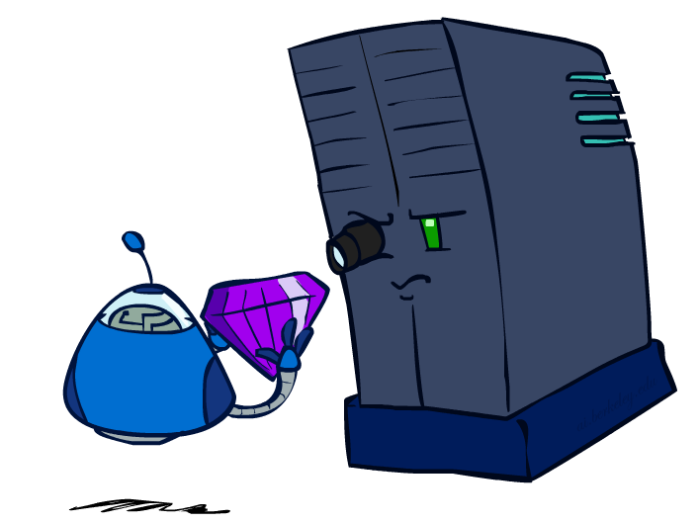
评估函数

Slide 57
评估函数
在深度受限搜索中，评估函数给非终止结点打分
理想的函数: 返回状态的真实的极小极大值
实践中: 加权线性函数:
e.g. 对于国际象棋，f₁(s) = (num white queens – num black queens), etc.
Notes:
加权线性函数：Wi权值，fi棋局的某个特征。

Slide 58
井字棋的评估函数
MAX 标记 X MIN 标记O
MAX先移动.
深度为2，执行宽度优先搜索
对状态s的评估函数e(s)
If s is not a winning for either player, e(s) = (no. of complete rows, columns, or diagonals that are still open for MAX) - (no. of complete rows, columns, or diagonals that are still open for MIN)
If s is a win of MAX, e(s) = ∞
If s is a win of MIN, e(s) = - ∞
Notes:
井字棋游戏
评估函数：对max开放的行，列，对角线数量

Slide 59
井字棋的评估函数
对状态s的评估函数e(s)
If s is not a winning for either player,
e(s) = (no. of complete rows, columns, or diagonals that are still open for MAX) - (no. of complete rows, columns, or diagonals that are still open for MIN)
e(s)=5-4=1 e(s)=6-4=2

Slide 60
谢谢！

